Slide 1
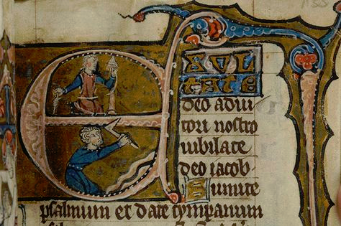
Europa im Mittelalter Grundzüge der mittelalterlichen Geschichte vom vorläufigen Ende des weströmischen Kaisertums 476 bis zur Entdeckung Amerikas 1492
http://ica.themorgan.org/manuscript/page/11/77001
[VL 13A]: Verfassungs- und Sozialgeschichte
im späten Mittelalter

Slide 2
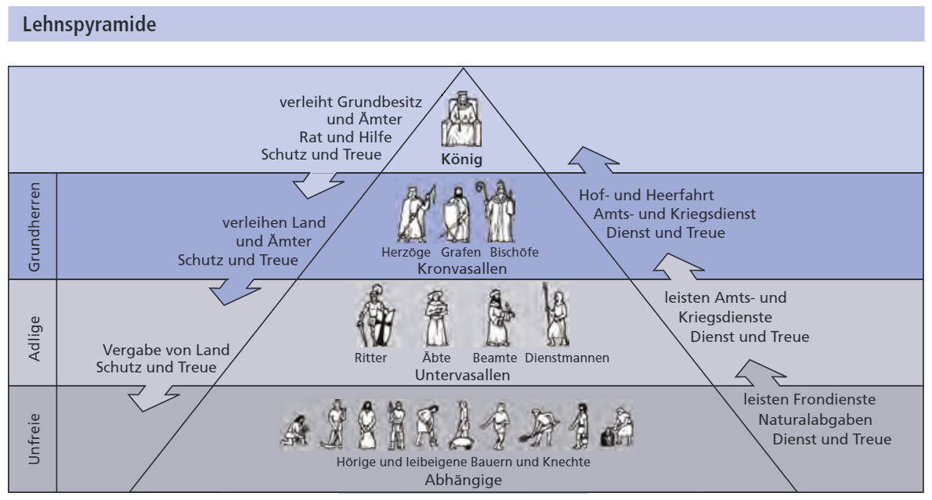
I.) Was ist das Lehnswesen? 1.) Lehnspyramide
https://www.frotheim.de/wp-content/uploads/2020/11/Erste_historische_Veroeffentlichung_Frotheim.pdf

Slide 3
I.) Was ist das Lehnswesen? 1.) Lehnspyramide
Der Lehnsprozess gegen Heinrich den Löwen
Ausgangspunkt:
Heinrich ist als Herzog von Bayern und Sachsen Lehnsmann des Königs (Friedrich Barbarossa)
Der Streit:
Verweigerung der Heeresfolge
Das Urteil:
Verlust der Lehen – nicht des Allodialbesitzes (Braunschweig)!
Exil in England

Slide 4
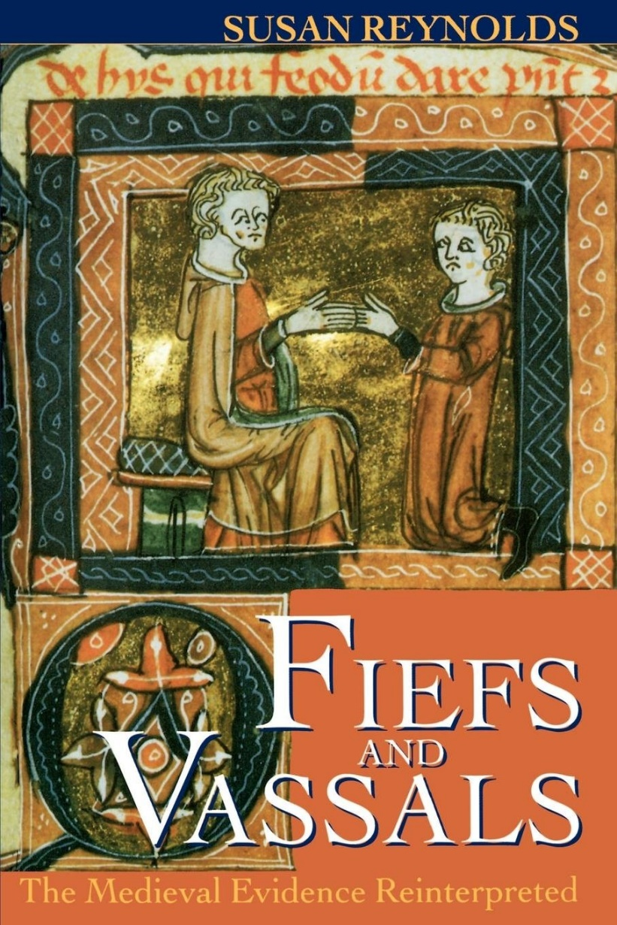
I.) Was ist das Lehnswesen? 2.) Alles nur ein Forschungskonstrukt?
Susan Reynolds. Fiefs and Vasalls. The Medieval Evidence Reinterpreted. Oxford 1994.
Die Frage der Verbindung von Vassalität und Lehen
Seit Karl Martell?
Seit der Stauferzeit?
Oder noch später?
https://www.amazon.co.uk/Fiefs-Vassals-Medieval-Evidence-Reinterpreted/dp/0198206488

Slide 5
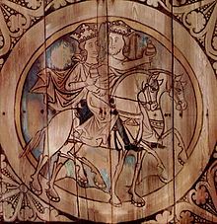
II.) Könige und Fürsten 1.) Das Königtum im Spätmittelalter
Wahl oder Erbrecht
König als Amtsträger
Verwaltung statt Reisekönigtum
Beamte statt Gefolgschaft
Hofkultur
https://commons.wikimedia.org/wiki/File:Reisekonig.jpg
Reisende Könige, mittelalterliche Malerei, Dädesjö-Kirche, Schweden

Slide 6
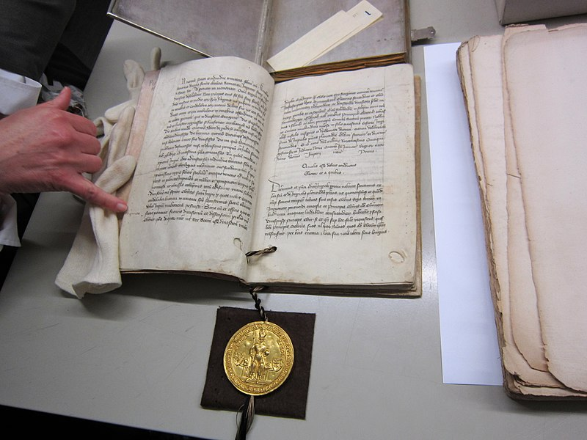
II.) Könige und Fürsten 2.) Adel und Fürsten
1215 Magna Charta (England)
Nach der Schlacht von Bouvines gewährt Johann Ohneland den Baronen Freiheiten
1356 Goldene Bulle (Reich)
Karl IV. regelt die Königswahl
7 Kurfürsten
(3 rheinische Erzbischöfe:
Köln, Mainz, Trier;
4 weltliche Fürsten:
Pfalzgraf bei Rhein,
Herzog von Sachsen,
Markgraf von Brandenburg,
König von Böhmen)
https://commons.wikimedia.org/wiki/File:Goldene_Bulle_-_Komplettansicht.JPG
Die Goldene Bulle

Slide 7
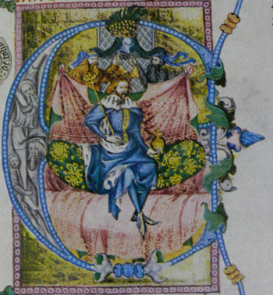
II.) Könige und Fürsten 3.) Abgesetzte Könige
3 Beispiele zur Erinnerung
Edward II. (England 1327)
Richard II. (England 1399)
Wenzel (Deutschland 1400
https://commons.wikimedia.org/wiki/File:Bible_Vaclav4_1.jpg
König Wenzel. Illustration aus der Wenzelsbibel, c.1398/1395

Slide 8
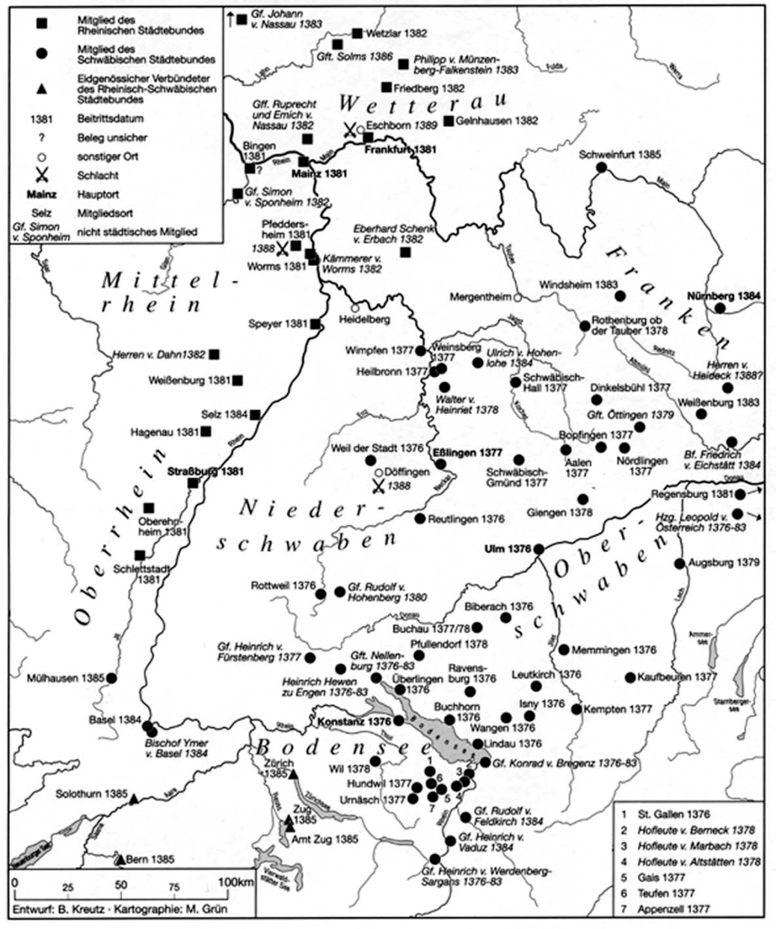
III.) Die neue Macht des Spätmittelalters: Städte 1.) Die Stadt
In Opposition zu Adel und
Fürstentum
Spätmittelalterliche
Städtebündnisse
2500 – 20.000 Einwohner
(London, Genua ca. 50.000)
https://www.historisches-lexikon-bayerns.de/Lexikon/Datei:Artikel_45449_bilder_value_3_rheinische-staedtebunde2.jpg
Der Rheinisch-Schwäbische Städtebund 1381-1389. (aus: Bernhard Kreutz, Städtebünde und Städtenetz, Karte 4)

Slide 9
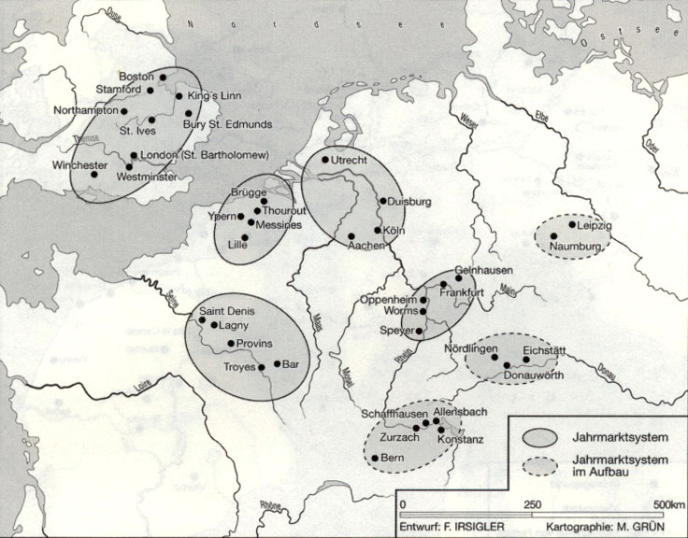
III.) Die neue Macht des Spätmittelalters: Städte 2.) Der Handel
https://www.historisches-lexikon-bayerns.de/Lexikon/Datei:Karte_Messe-_und_Jahrmarktsysteme.jpg
Messe- und Jahrmarktsysteme im 12. und 13. Jahrhundert. (aus: Franz Irsigler/Michel Pauly, Messen, Jahrmärkte und Stadtentwicklung in Europa, Trier 2007, 311. Karte: Franz Irsigler)

Slide 10
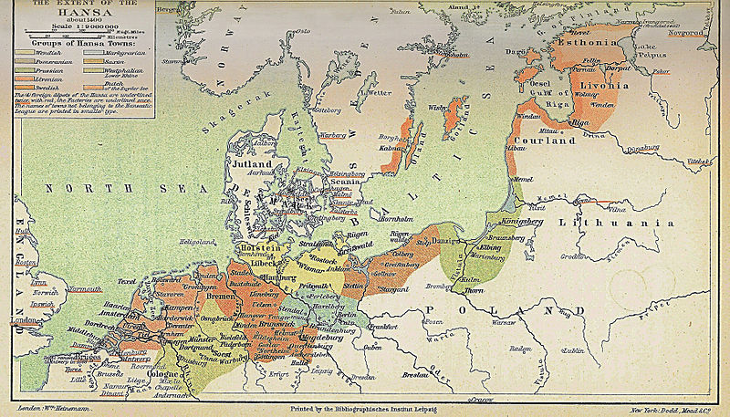
III.) Die neue Macht des Spätmittelalters: Städte 3.) Die Hanse
https://commons.wikimedia.org/wiki/File:Extent_of_the_Hansa-optimiert.jpg

Slide 11
III.) Die neue Macht des Spätmittelalters: Städte 4.) Konflikte
Handelsprivilegien
Beispiel: Hansekriege, 1370 Friede von Stralsund
Herrschaftsrechte
Beispiel: Adelsopposition, Stände, freie Reichsstädte
Innerhalb der Stadt
Beispiel: Patriziat und Zünfte (Weberaufstand in Köln)

Slide 12
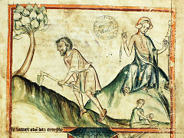
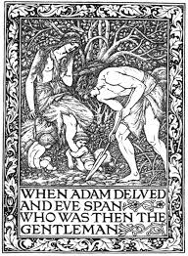
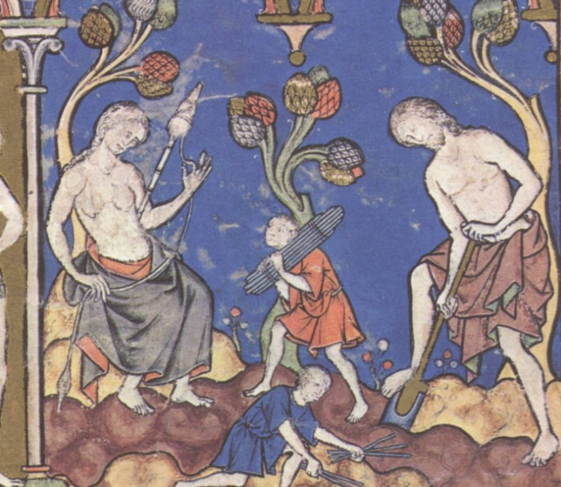
IV.) „Als Adam grub und Eva spann …“ 1.) Wirtschafts- und Sozialgeschichte im späten Mittelalter
https://digital.blb-karlsruhe.de/blbhs/content/pageview/29156
https://www.themorgan.org/collection/crusader-bible/3
http://www.victorianweb.org/art/design/morris/4.html

Slide 13
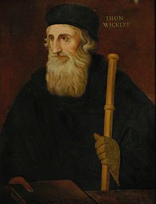
IV.) „Als Adam grub und Eva spann …“ 2.) Die Idee der Gleichheit
Theologen stellen Ungleichheit in Frage
Sozialrevolutionäres Potential:
- Der franziskanische Armutsstreit
- John Wyclif
- Jan Hus
https://commons.wikimedia.org/wiki/File:Wycliffe_by_Kirby.jpg
John Wyclif
* spätestens 1330 in Hipswell, Yorkshire; † 31. Dezember 1384 in Lutterworth, Leicestershire)

Slide 14
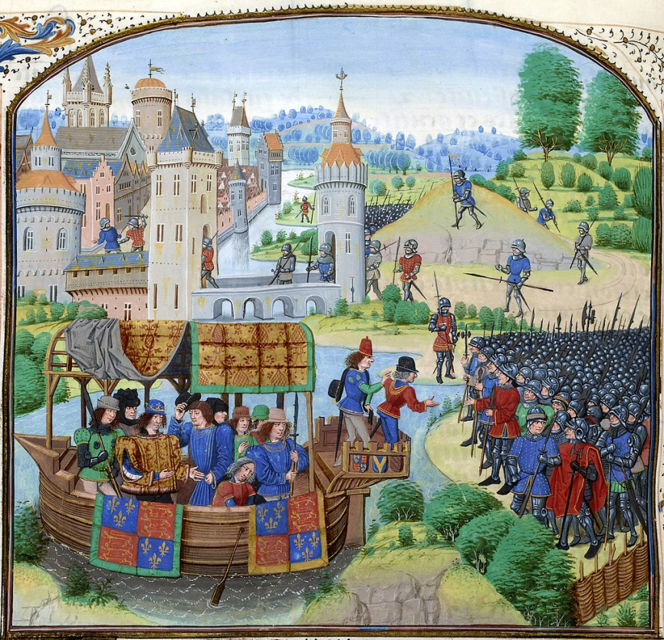
IV.) „Als Adam grub und Eva spann …“ 3.) Aufstände und Revolten
Jacquerie
Peasants Revolt
(Forderung nach Aufhebung der Leibeigenschaft, Ermordung des Erzbischofs von Canterbury)
Lollarden
https://commons.wikimedia.org/wiki/File:Jean_Froissart,_Chroniques,_154v,_12148_btv1b8438605hf336,_crop.jpg
König Richard II. trifft die Aufständischen. (Darstellung aus dem 15. Jahrhundert)

Slide 15
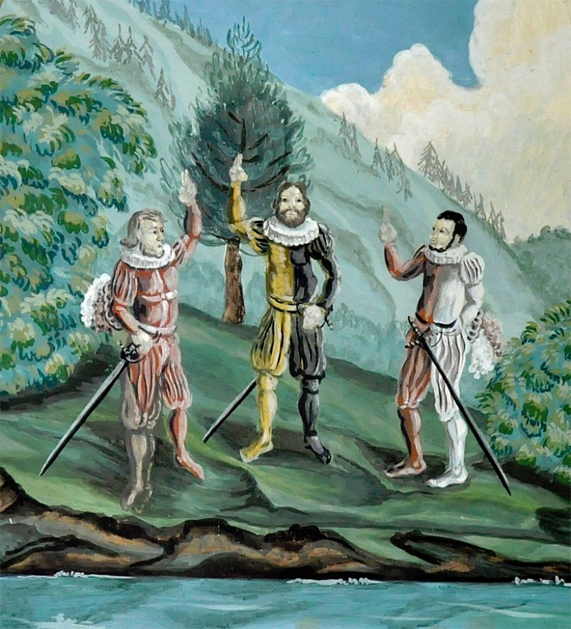
IV.) „Als Adam grub und Eva spann …“ 4.) Und dann war da noch … der Rütlischwur
1291
Uri,
Schwyz
Nidwalden (Unterwalden)
Gegen Habsburger gerichtet
Erster der „Bundesbriefe“
Eins von drei Bündnissystemen
neben den Eidgenossen: Bündner (Graubünden)
1315 Sieg bei Morgarten
https://commons.wikimedia.org/wiki/File:R%C3%BCtlischwur_steinen.jpg
Rütlischwur, Darstellung an der Stauffacherkapelle in Steinen SZ

Slide 16
Bildnachweise
VL 13b
http://ica.themorgan.org/manuscript/page/11/77001
https://www.frotheim.de/wp-content/uploads/2020/11/Erste_historische_Veroeffentlichung_Frotheim.pdf
https://www.amazon.co.uk/Fiefs-Vassals-Medieval-Evidence-Reinterpreted/dp/0198206488
https://commons.wikimedia.org/wiki/File:Reisekonig.jpg
https://commons.wikimedia.org/wiki/File:Goldene_Bulle_-_Komplettansicht.JPG
https://commons.wikimedia.org/wiki/File:Bible_Vaclav4_1.jpg
https://www.historisches-lexikon-bayerns.de/Lexikon/Datei:Artikel_45449_bilder_value_3_rheinische-staedtebunde2.jpg
https://www.historisches-lexikon-bayerns.de/Lexikon/Datei:Karte_Messe-_und_Jahrmarktsysteme.jpg
https://commons.wikimedia.org/wiki/File:Extent_of_the_Hansa-optimiert.jpg
https://digital.blb-karlsruhe.de/blbhs/content/pageview/29156
https://www.themorgan.org/collection/crusader-bible/3
http://www.victorianweb.org/art/design/morris/4.html
https://commons.wikimedia.org/wiki/File:Wycliffe_by_Kirby.jpg
https://commons.wikimedia.org/wiki/File:Jean_Froissart,_Chroniques,_154v,_12148_btv1b8438605hf336,_crop.jpg
https://commons.wikimedia.org/wiki/File:R%C3%BCtlischwur_steinen.jpg

